Slide 1


Arquitetura e Organização de Computadores
PROCESSAMENTO ELETRÔNICO DE DADOS – P.E.D
Informação → subentende dados organizados (segundo uma orientação específica) para o atendimento ou emprego de uma pessoa ou grupo que os recebe.
Entrada: Dados
1ª Etapa
Processamento: Dados
2ª Etapa
Resultado: informação 3ª Etapa
Como o conhecimento e a tomada de decisão são importantes em várias áreas e em diferentes níveis hierárquicos de uma organização, a informação para uma determinada pessoa ou grupo pode ser considerado como um dado para outra.
Etapas - P.E.D de ítens do estoque de uma empresa
1ª Etapa →Atualização das informações de estoque para uso do almoxarifado e, nesse caso, os dados (de entrada) são ítens recebidos e retirados em um dia, bem como a posição do dia anterior.
2ª Etapa → O processamento consistirá, basicamente, em operações aritméticas de adição e subtração. produzir informações para um outro nível de tomada de decisão.
3ª Etapa → O resultado (de saída), obtêm-se informações sobre a nova posição do estoque.

Slide 2

Arquitetura e Organização de Computadores
PROCESSAMENTO ELETRÔNICO DE DADOS – P.E.D
Entrada: Dados
Digitação do programa e dos dados
Processamento: Dados
Cálculo e Testes
Resultado: informação Impressão dos Resultados
Em geral, um sistema de processamento de dados compreende duas partes: o sistema de computação (o computador e os programas básicos) e os sistemas de aplicação. O primeiro, normalmente fornecido completo pelo fabricante, e os últimos, desenvolvidos pelo usuário ou por terceiros, especificamente dedicados à aplicação de interesse do usuário.
Qualquer processamento de dados requer a execução de uma série de etapas, que podem ser realizadas de forma manual ou automática por um computador. Tais etapas, elaboradas e executadas passo a passo, constituem o que se chama programa. Cada um dos passos mencionados é uma diferente instrução, ou ordem de comando, dada ao hardware, objetivando a realização de uma determinada ação (uma operação aritmética, uma transferência de informação etc.). O programa é o conjunto de instruções.
Algoritmo para soma de 100 números e imprimir o resultado:
l. Escrever e guardar N=0 e SOMA=0
2. Ler número da entrada
3. Somar valor do número ao de SOMA e guardar resultado como SOMA
4. Somar 1 ao valor de N e guardar resultado como novo N
5. Se valor de N for menor que 100, então passar para item 2
6. Senão : imprimir valor de SOMA
7. Parar

Slide 3

Arquitetura e Organização de Computadores
PROCESSAMENTO ELETRÔNICO DE DADOS – P.E.D
Entrada: Dados
Digitação do programa e dos dados
Processamento: Dados
Cálculo e Testes
Resultado: informação Impressão dos Resultados
As etapas de um algoritmo são as instruções que deverão ser executadas por uma máquina (quando falamos de computadores); o conjunto de instruções constitui o que chamamos de programa. Um programa de computador é a formalização de um algoritmo em linguagem inteligível pelo computador.
Todo dado coletado pelos computadores, as instruções por ele executadas, bem como os resultados de um processamento são sempre constituídos de conjuntos ordenados de zeros e uns.
No entanto, essa linguagem, chamada de linguagem de máquina, é, para os seres humanos, tediosa de manipular, difícil de compreender e fácil de acarretar erros. Por essa razão, foram desenvolvidas outras linguagens, mais próximas do entendimento dos operadores, genericamente chamadas linguagens de programação. Atualmente, há dezenas dessas linguagens, tais como: Cobol, PL/I, Pascal, Fortran, Basic, Lisp, Assembly, C, C++, Java e etc.

Slide 4
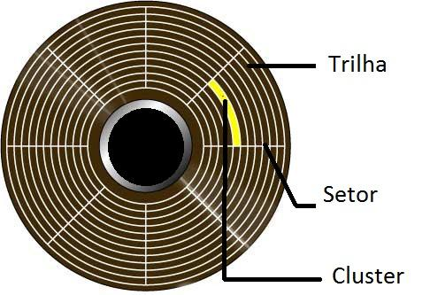
Arquitetura e Organização de Computadores

Slide 5

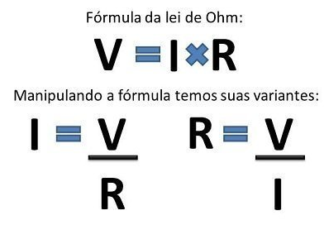

Circuito – lei de Ohm
U
=
V - Volts
R
x
- Resistencia
I
a - Ampere
0→f
Ligado → L → 1
Desigado → D → 0
Corrente
elétrica
+
1→v
_
Lâmpada
Pilha

Slide 6
Portas Lógicas - And
And - Lógico
Or - Lógico
0→f
A | B | R
0 | 0 | 0
0 | 1 | 0
1 | 0 | 0
1 | 1 | 1
A | B | R
0 | 0 | 0
0 | 1 | 1
1 | 0 | 1
1 | 1 | 1
B
1→v
0→f
0→f
0→f
A
1→v
+
A
B
1→v
+
1→v
_
Pilha
_
Pilha
Lâmpada
Lâmpada

Slide 7
Código Hexadecimal
Decimal
+ 127
0 1 2 3 4 5 6 7 8 9 10 11 12 13 14 15
outros
Hexadecimal
255
0
- 127
1 Byte
8 bit’s
0 0 0 0 0 0 0 0
1 1 1 1 1 1 1 1

Slide 8
Tabela ASCII
Decimal
+ 127
0 1 2 3 4 5 6 7 8 9 10 11 12 13 14 15
outros
Hexadecimal
255
0
- 127
0 1 2 3 4 5 6 7 8 9
A
B
C
D
E
F
Hexadecimal
0 1 2 3 4 5 6 7 8 9 10 11 12 13 14 15
Decimal

Slide 9

Código Hexadecimal
Decimal
+ 127
0 1 2 3 4 5 6 7 8 9 10 11 12 13 14 15
Outros: > * % # = ; , / $
Hexadecimal
255
0
- 127
1 Byte
8 bit’s
64 32 16 8 4 2 1
6 5 4 3 2 1 0
2 2 2 2 2 2 2 2

Slide 10
Conversão de Base
Binário→Decimal
v
f
Foco no essencial
0
1
1 Byte
8 bit’s
2
64
32
16
8
4
2
1
6 5 4 3 2 1 0
2 2 2 2 2 2 2 2

Slide 11
Conversão de Base
Binário→Decimal
Abstração
Porque sabemos que é uma zebra???
Lista
64
32
16
8
4
2
1
6 5 4 3 2 1 0
2 2 2 2 2 2 2 2

Slide 12
Conversão de Base
Binário→Decimal
64
32
16
8
4
2
1
6 5 4 3 2 1 0
2 2 2 2 2 2 2 2

Slide 13
Conversão de Base
Binário→Decimal
8 | 4 | 2 | 1
64
32
16
8
4
2
1
6 5 4 3 2 1 0
2 2 2 2 2 2 2 2

Slide 14
Tabela ASCII
Tabela ASCII A sigla ASCII deriva de American Standard Code for Information Interchange, ou seja, Código no Padrão Americano para Troca de Informações.
Como os computadores lidam apenas com números, um código ASCII é a representação numérica dos caracteres. Quando os computadores venceram a barreira dos 8 bits, a tabela ASCII pôde ser ampliada para receber mais 128 códigos. Esta tabela ficou conhecida como caracteres ASCII estendidos (ou ampliados).

Slide 15
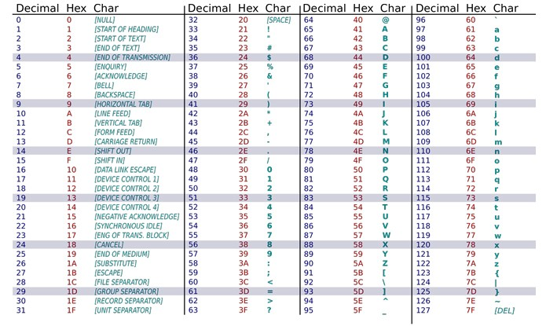
Tabela ASCII

Slide 16
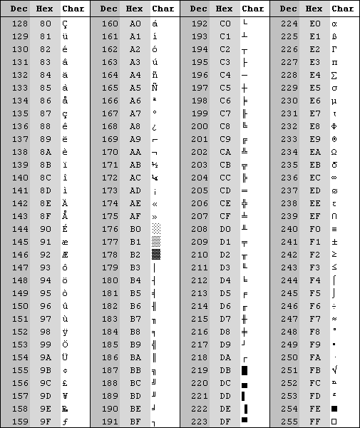
Tabela ASCII

Slide 17
Codigo Hexadecimal - \x
Linguagem C
#include <stdio.h> .h->Biblioteca padrão std-> standart i/o-> input / output #include <conio.h> .h->Biblioteca console con-> console i/o-> input / output
main() -> Função principal
{-> Inicio
-> Corpo do programa
} -> Fim

Slide 18
Codigo Hexadecimal - \x
Linguagem C
#include <stdio.h>
#include <conio.h>
main()
{
printf(“\n\n”);
printf(“\n\xC9\xCD\xBB”);
printf( “\n\xBA\XBA”);
printf(“\n\xC8\xCD\xBC”);
getch();
}

Slide 19
Codigo Hexadecimal - \x
Linguagem C
#include <stdio.h>
#include <conio.h>
main()
{
printf(“\n\n”);
printf(“\n\xDC\XDC\XDB\xDB\xDB\xDB\xDC\xDC”);
printf( “\n\XDFO\xDF\xDF\xDF\xDFBA\XDFOO\XDF”);
printf(“\n\\n”);
printf(“\n\xDC\XDC\xDB\xDB\xDB\xDB\xDB\Xdb\xDB”);
printf( “\n\XDFO\xDF\xDF\xDF\xDFO\xDFOO\XDF”);
printf(“\n\\n”);
getch();
}

Slide 20
Linguagem C
#include <stdio.h>
#include <conio.h>
main()
{
int x;
puts(“DIGITE UM VALOR QUALQUER”);
scanf(“%d”,&x);
puts(“O valor digitado foi: ”);
printf(“%d\n”,x);
getch();
}

Slide 21
Código Hexadecimal
Pausa
main()
{
int x;
for(x=1; x<20;x++)
{
printf(“\xDB“);
sleep(20);
}
getch();
}

Slide 22
Código Hexadecimal
Som
main()
{
int x;
for(x=1; x<20;x++)
{
printf(“\x7“);
}
}

Slide 23
Código Hexadecimal
Funções-Caixa
#include <stdio.h>
#include <conio.h>
main()
{
linha();
printf(“\xDB Um programa da galera de ADS \xDB \n);
linha();
getch();
}
linha()
{
int x;
for(x=1; x<=20;x++)
{
printf(“\xDB“);
sleep(20);
}
}

Slide 24
Código Hexadecimal
Funções-Som
#include <stdio.h>
#include <conio.h>
main()
{
som();
printf(“\xDB Digite um caractere:” );
getche();
som();
}
som()
{
int y;
printf(“\x7“);
for(y=1; y<5000;y++)
{
printf(“\x7”);
}
}

Slide 25
Código Hexadecimal
Funções-Planta
retangulo(largura,altura)
int largura,altura;
{
int j,k;
largura /=2;
altura /=4;
for(j=1;j<=altura;j++)
{
printf(“\t \t” );
for(k=1;j<=largura;k++)
{
printf(“\xDB”);
printf(“\n”);
}
}
}
#include <stdio.h>
#include <conio.h>
main()
{
printf(“\n Sala \n” );
retangulo(22,13);
printf(“\n Cozinha\n” );
retangulo(16,16);
printf(“\n Banheiro\n” );
retangulo(6,8);
printf(“\n Quarto\n” );
retangulo(12,12);
}

Slide 26
FÓRMULA CONDICIONAL SE
Sintaxe: SE(teste_lógico; valor_se_verdadeiro; valor_se_falso)
Teste_lógico é qualquer valor ou expressão que pode ser avaliada como VERDADEIRO ou FALSO.
Valor_se_verdadeiro: é o valor fornecido se teste_lógico for VERDADEIRO. Se teste_lógico for VERDADEIRO e valor_se_verdadeiro for omitido, VERDADEIRO será fornecido.
Valor_se_falso: é o valor fornecido se teste_lógico for FALSO. Se teste_lógico for FALSO e valor_se_falso for omitido, FALSO será fornecido.
Exemplos:
=SE(B2>C2;"Acima do orçamento";"OK")
=SE(Média>89;"A";SE(Média>79;"B"; SE(Média>69;"C";SE(Média>59;"D";"F"))))
No exemplo anterior, a segunda instrução SE também é o argumento valor_se_falso para a primeira instrução SE. Da mesma maneira, a terceira instrução SE é o argumento valor_se_falso para a segunda instrução SE. Por exemplo, se o primeiro teste_lógico (Média>89) for VERDADEIRO, "A" será fornecido. Se o primeiro teste_lógico for FALSO, a segunda instrução SE é avaliada e assim por diante.

Slide 27
FUXOGRAMA
→
Inicio e fim do programa
→
Processamento de dados
→
Entrada de dados
→
Exibição de dados
→
Tomada de decisão

Slide 28
FÓRMULA CONDICIONAL
SE (DECISÃO)
INÍCIO
ECOVIAS - BALANÇA
BALANÇA
(TON)
SE
(Peso>=10)
CONDIÇÃO
FALSA
CONDIÇÃO
VERDADEIRA
PROSSIGA
AGUARDE
CONDICIONAL
FIM

